Slide 1
Счет Омера
Лестница личностного роста
др. р. Боаз Левант

Slide 2
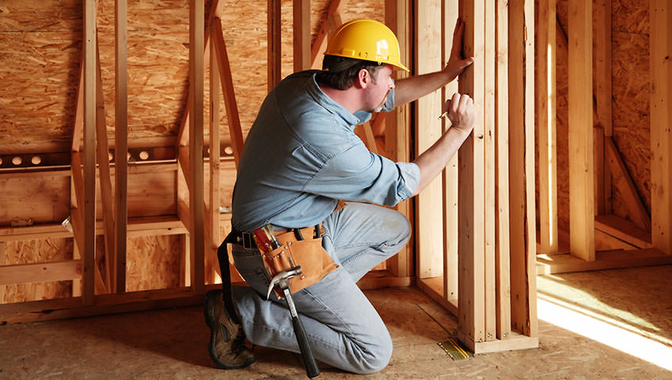
Строим Дом
Notes:
Жил на свете плотник Шимон, строил замечательные дома, люди стояли к нему в очереди
После

Slide 3
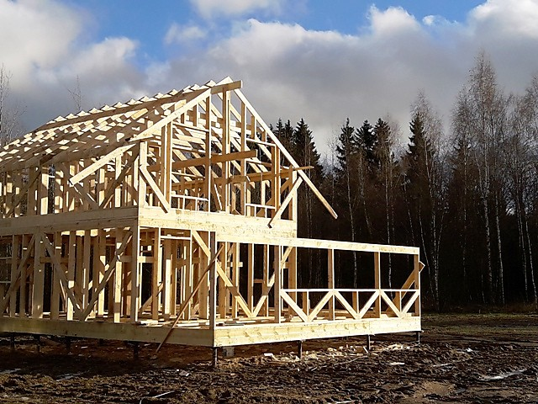

Slide 4
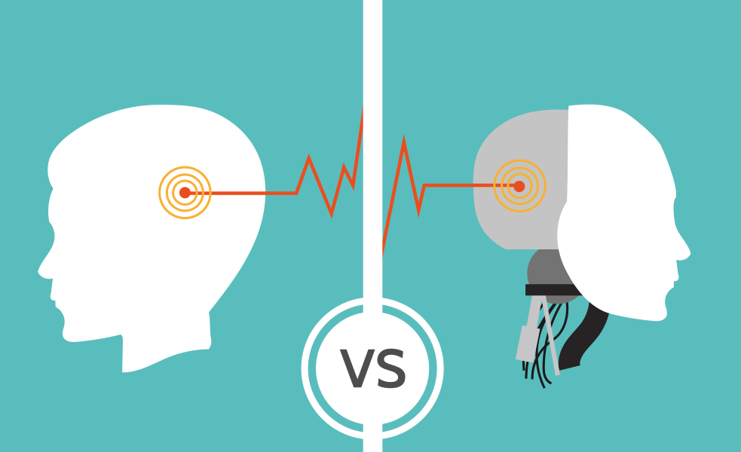
Notes:
תעשיה.....
AI – חיפוש אחרי בן אדם

Slide 5
Дело Бейлиса
Что такое Адам?
Notes:
1911 год, дело Менделя Бейлиса
Убийство христианского мальчика
«Вы называетесь Адам, но идолополконники не называются Адам» (Баба-Мециа)
Адам – это термин который обоначает как единого человека так и общность людей. Евреи ощущают себя единым организмом. Когда Бейлиса обвиняют в убийстве говорят – евреи убили мальчика. Когда судят Бейиса, еврейский мир переживает в НЙ и Париже. В чем смысл?
Адвокат Оскар Грузенберг
Ответ рава Меир Шапиро из Люблина

Slide 6
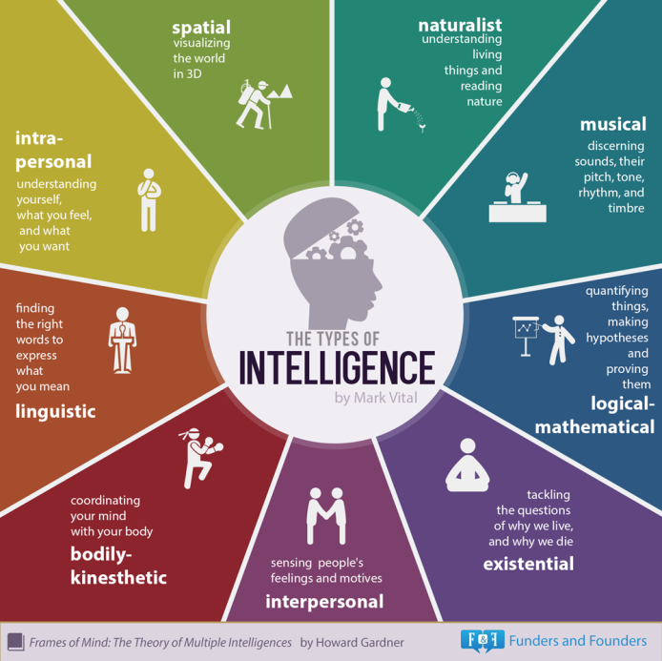
Notes:
תעשיה.....
AI – חיפוש אחרי בן אדם

Slide 7
Человек: Две Противоположности
Адам – адаме ле эльон – буду похож на Всевышнего
Создан последним – как цель Творения
Адама – создан из праха земли
Последним – даже муравей был здесь до тебя

Slide 8
Человек?
Народы мира: человек разумный
Евреи: человек разговаривающий
Notes:
Народы мира – только то что мы понимаем
Евреи – разговор. Разговор – соединение высшей части человека и низшей
Шея – место разговора. Слова – отрезать разговор на слова
Шея – соединение духовных мыслей и физического тела
Шея – притча на Храм (Йосеф плакал на шее Биньямина – о двух Храмах которые будут разрушены)

Slide 9
Восхваление Всевышнего
Прости нас, Отец наш, ибо мы грешили, помилуй нас, Царь наш, ибо мы совершали проступки. Ибо Ты милуешь и прощаешь. Благословен Ты, Господь, великий в милосердии и прощении!
Взгляни на бедствия наши и веди битву нашу, и избавь нас в скором времени ради Имени Твоего, ибо Ты могущественный избавитель. Благословен Ты, Господь, Избавитель Израиля!
Исцеляй нас, Господь, и мы исцелимся, спасай нас, и спасемся, ибо Ты — наша хвала. И принеси полное исцеление нашим ранам, ибо Ты, Бог, Царь, — целитель верный и милосердный. Благословен Ты, Господь, исцеляющий больных народа Твоего, Израиля!

Slide 10
Благодарственное Жертва
Четверо приносят жертву благодарности
Пересекающие пустыню
Переходящие через море
Освобожденные из тюрьмы
Больные которые выздровили
Все Шламим – едят два дня
Тодот – один день, и еще надо 40 хлебов
Notes:
Почему меньше времени и больше есть?
Рассказ в 107 главе Техилим
4 раза упоминается что надо благодарить и рассказать всем остальным

Slide 11
Благодарственное Жертва
Все это было при выходе из Египта
Поэтому рассказ о Выходе – это основная заповедь в этот день
Рассказ а не просто упоминание
Поэтому Хагада состоит из стихов Бикурим
Почему не Шмот?
Весь Песах: видеть как будто мы уже выходим из Египта (личного)
Notes:
Мицраим – начинается с открытой Мем, заканчивается Мем закрытой
4 стакана вина – против 4 кто должен благодарить

Slide 12
Благодарственное Жертва
Седьмой день Песаха: окончательное избавление
Афтара – про машиаха (מגדול ישועות מלכו)
Аз яшир Моше (Раши: отсюда мы учим что тхият ха метим из Торы)
….
По простому понять:
15 Нисана с утра мы вышли телом
7-го Песаха вышли духовно – окончательно
Минхагим:
Мимуна
Третья трапеза
Notes:
Рассказ про рава Поварского который боялся поменять обратно фамилию – боялся что русские придут

